Slide 1
操作系统
Lab5挑战性任务展示
19376273 陈厚伦

Slide 2
壹
锁机制——PV操作
贰
模拟SPOOLing技术
叁
文件系统功能扩展
肆
多文件系统

Slide 3
PART ONE
锁机制（PV）

Slide 4
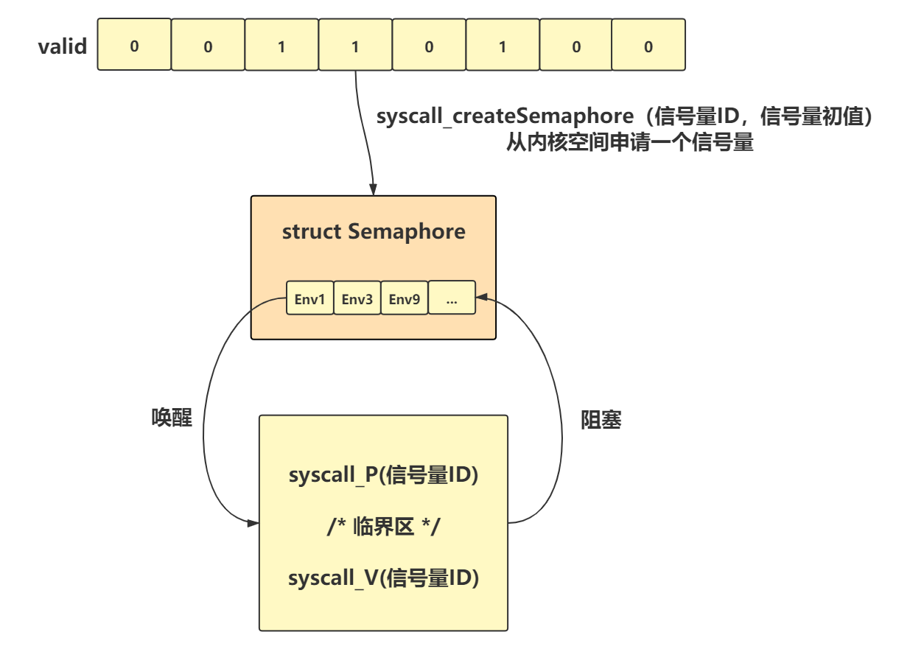
锁机制（PV）
Notes:
锁机制用于任务一与任务三的完成。

Slide 5
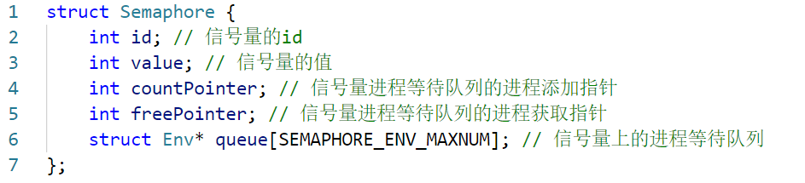
锁机制（PV）

Slide 6
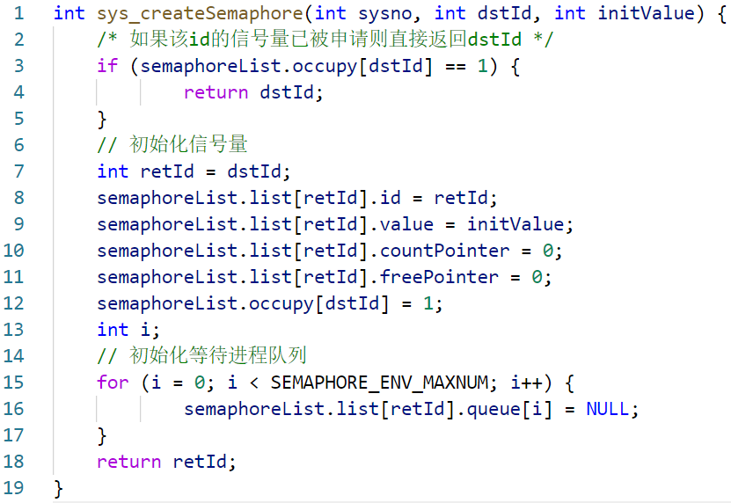
锁机制（PV）

Slide 7
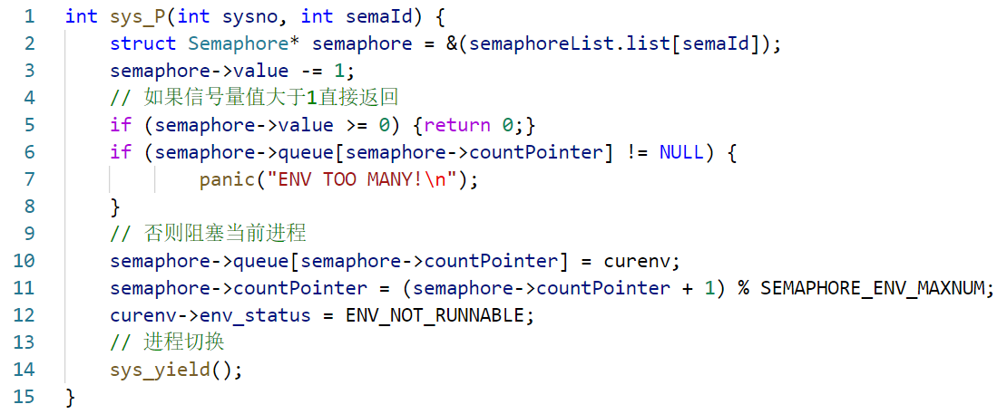
锁机制（PV）

Slide 8
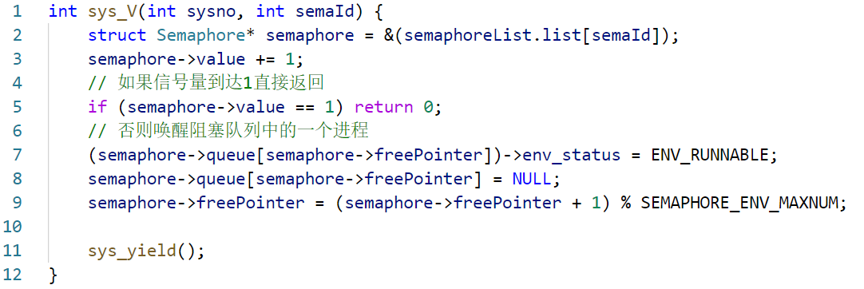
锁机制（PV）

Slide 9
PART TWO
模拟SPOOLing技术

Slide 10
模拟SPOOLing技术
SPOOLing技术的核心要义是利用多道程序技术实现“假脱机”，用户进程通过一个接口将IO请求发出后，有专门的IO进程负责完成IO操作，通过并发实现了IO的脱机。
SPOOLing技术中需要使用输入输出井（磁盘），缓冲区（内存）和IO请求队列，用户进程外需要输入进程，输出进程，和井管理进程。
以控制台输出为例，用户进程将输出内容通过SPOOLing统一接口发出，然后井管理进程负责将数据内容写入磁盘的输出井，并创建输出请求表并放入请求队列，输出进程在请求队列非空时完成输出请求，否则进程切换。
请求队列的管理涉及数据共享，分别使用了内核共享与IPC机制进行实现。

Slide 11
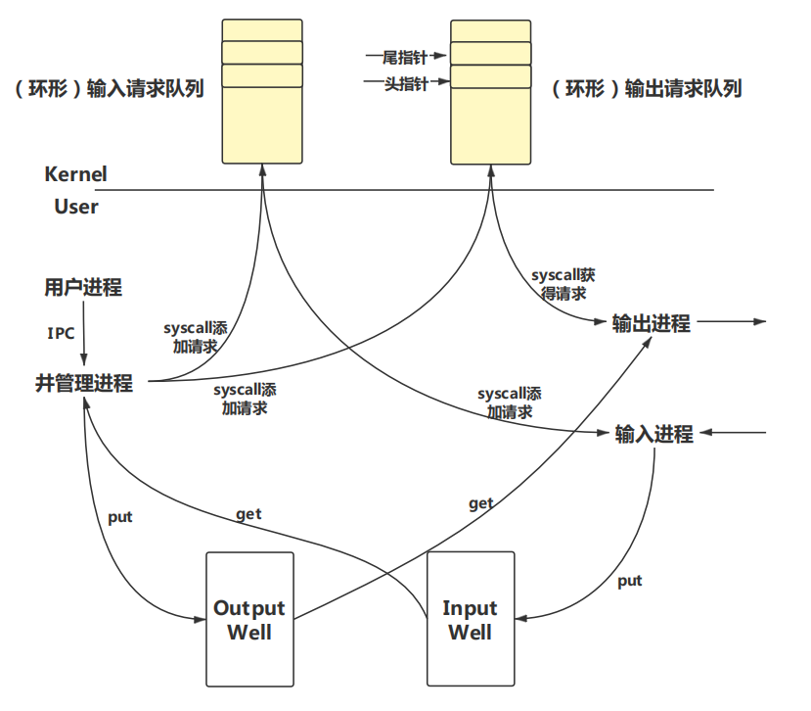
模拟SPOOLing技术
内核共享：
内核管理输入输出请求队列，对请求队列的读写通过系统调用完成
优点：
通过内核空间数据共享，操作简单；
系统调用不可中断，MOS的每个系统调用都是原子的，不存在数据冲突。
缺点：
内核空间有限；
完成了用户层面的数据管理工作，不符合微内核思想。

Slide 12
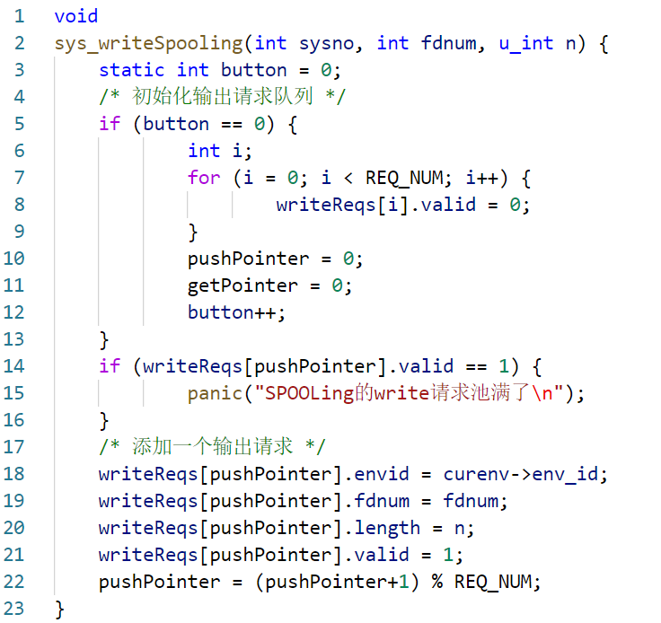
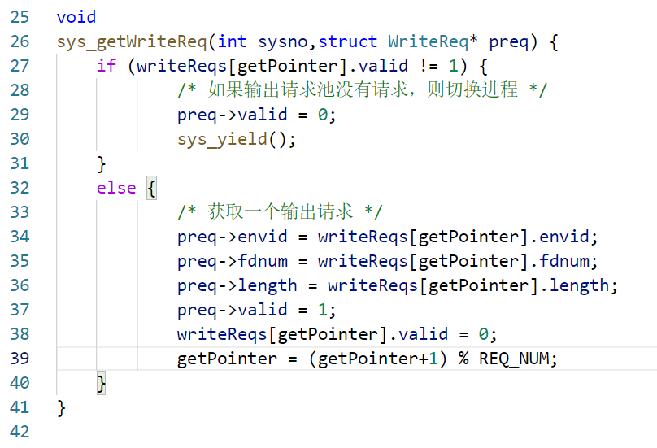
模拟SPOOLing技术
内核共享——输出请求添加与获取的系统调用

Slide 13
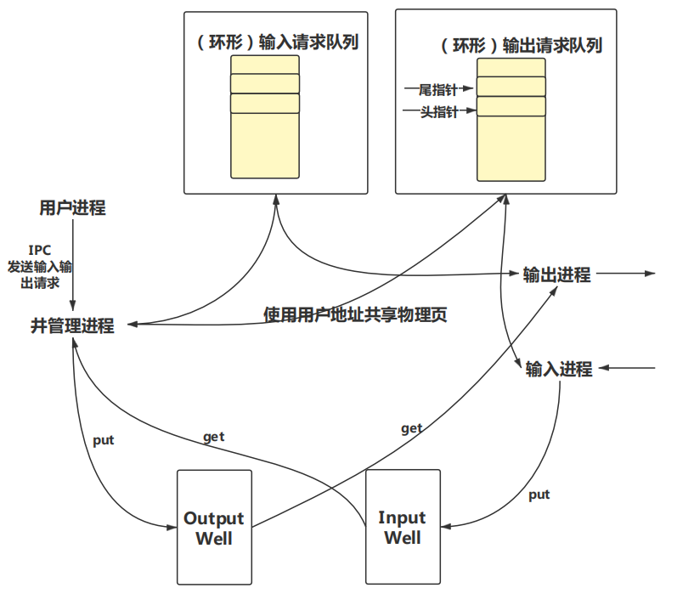
模拟SPOOLing技术
IPC通信与页面共享：
井管理进程与输入输出进程通过PTE_LIBRARY标记共享页面从而同时读写请求队列
优点：
数据共享不使用内核，减轻了内核负担
缺点：
进程之间IPC机制复杂，需要使用PV解决死锁、数据冲突等问题
编程复杂，调试困难

Slide 14
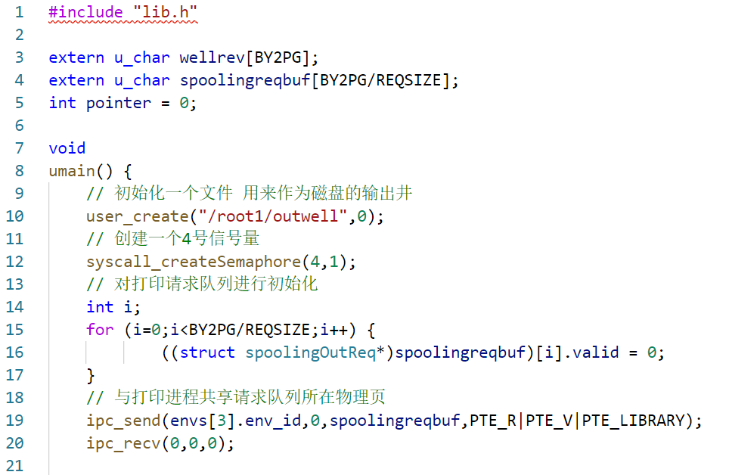
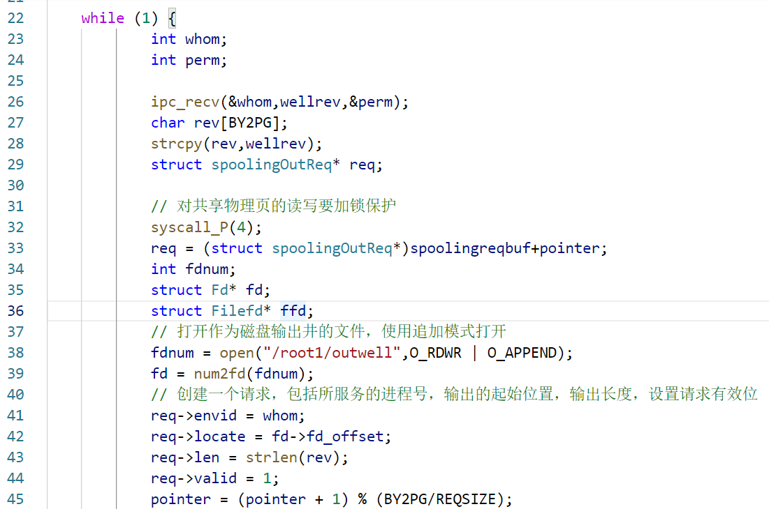
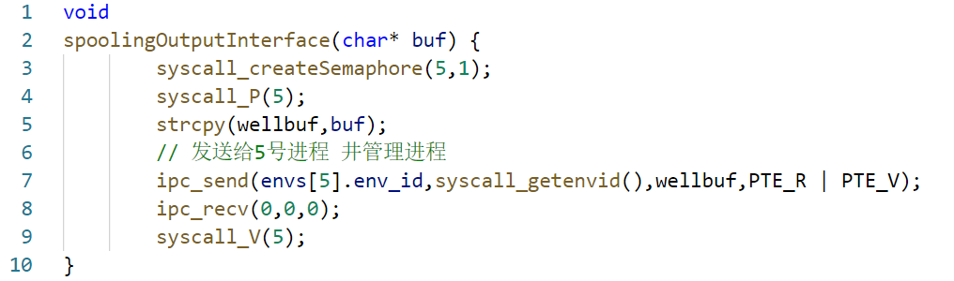
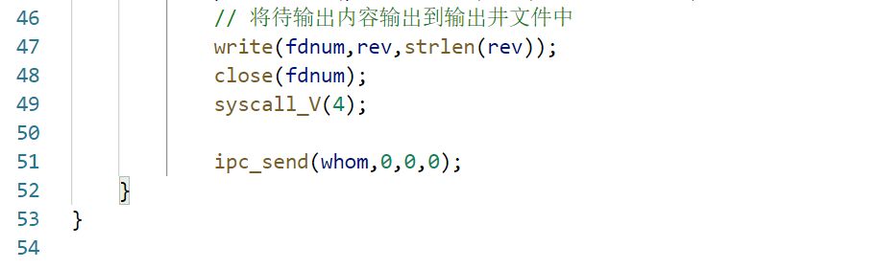
模拟SPOOLing技术
IPC通信与页面共享——以控制台输出为例
采用固定进程号的方法标记输入进程、输出进程、井管理进程，分别为3,4,5号。（1,2号进程是两个文件系统进程）
用户进程使用的控制台输出接口
井管理进程

Slide 15
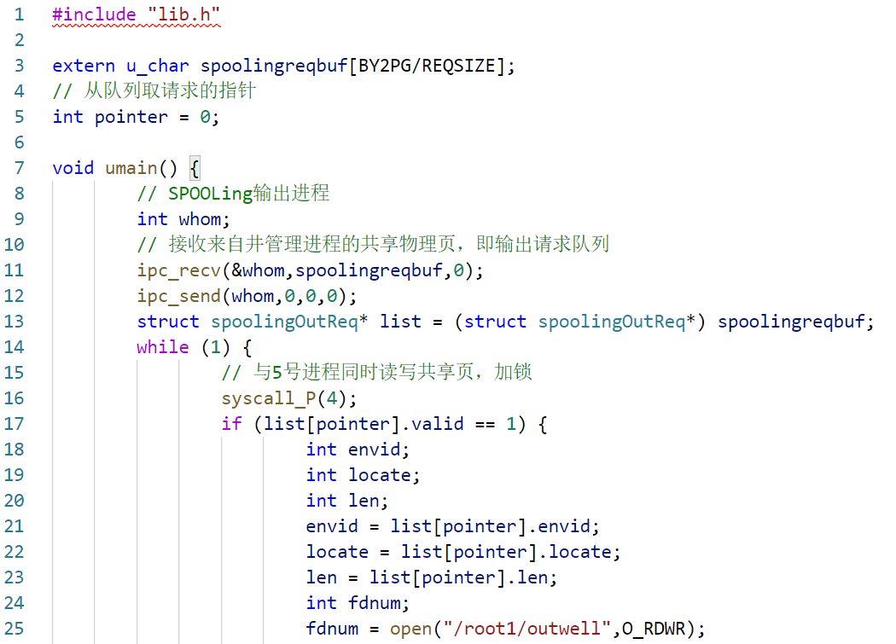
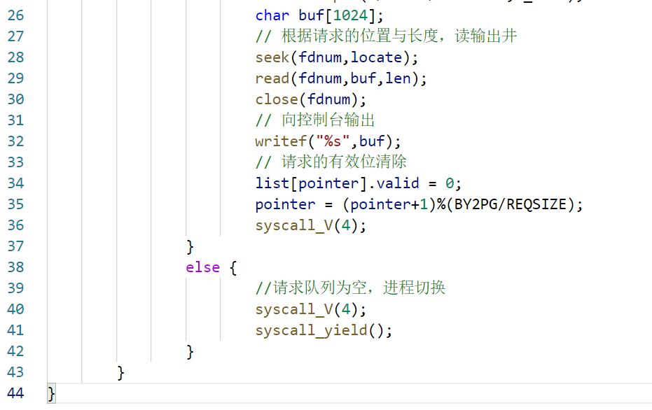
模拟SPOOLing技术
输出进程

Slide 16
PART THREE
文件系统功能扩展

Slide 17
文件系统功能扩展
有待解决的两个难题：
① 如何管理进程的当前工作目录？
② 如何让文件系统支持相对路径？
优点：
转化为用户层面的字符串处理，减少了与文件进程的耦合，简单。
路径的字符串形式对文件系统是透明的，支持多文件系统变得非常容易。
缺点：
没有改变文件系统的文件查找方式，查找速度慢；
字符串存储形式占据了进程控制块的空间。
改进方向：
进程控制块记录当前目录的File*
为文件系统添加新的操作，从给定的目录下查找相对路径
① 通过字符串的方式管理CWD，进程控制块中添加
char cwd[MAXPATHELN];
② 通过绝对路径与相对路径的字符串拼接操作实现，文件系统同时添加支持 . 与 . . 目录。

Slide 18
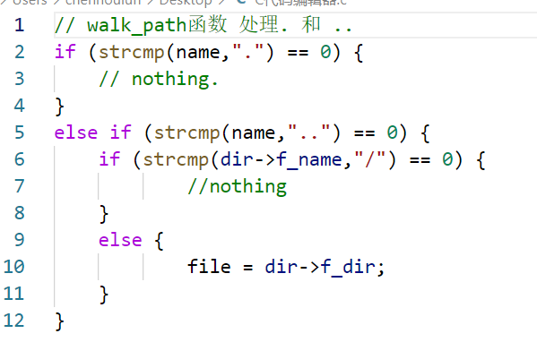
文件系统功能扩展
支持相对路径

Slide 19
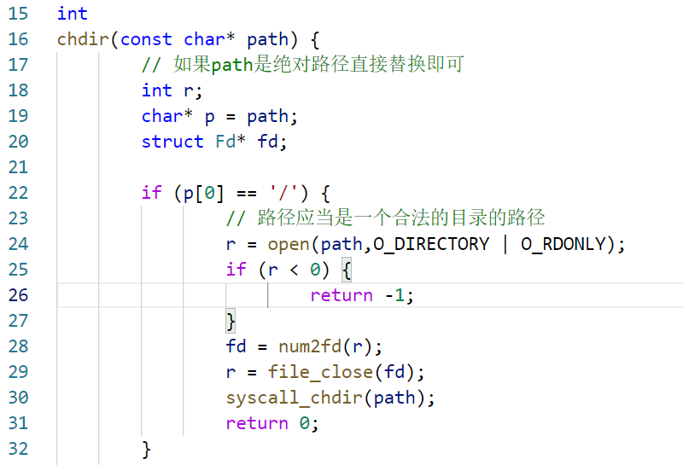
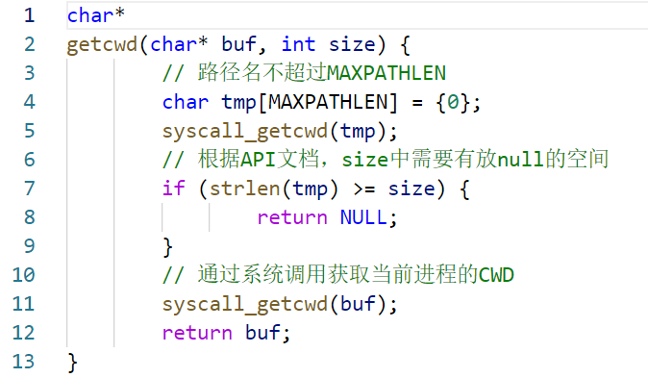
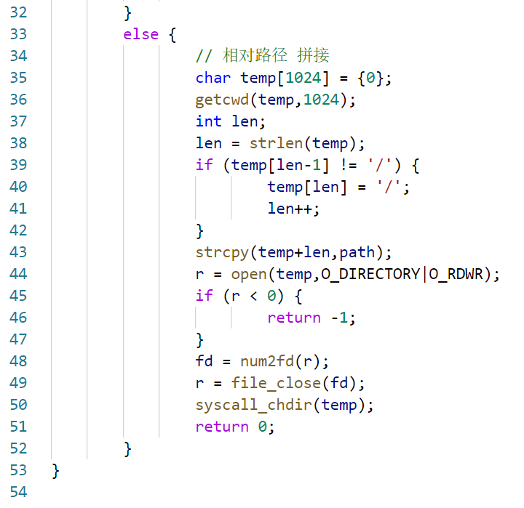
文件系统功能扩展
getcwd, chdir函数
chdir函数需要对路径检查：
① 是合法路径
② 路径引用了目录文件

Slide 20
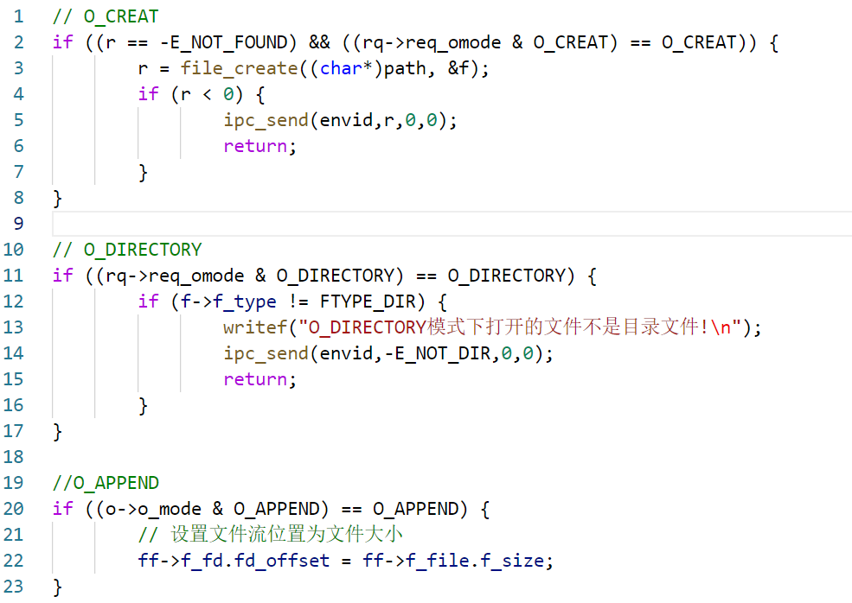
文件系统功能扩展
open函数
O_CREAT参数：不存在创建一个
O_APPEND参数：调节文件流指针
O_DIRECTORY参数：判断是否是目录文件

Slide 21
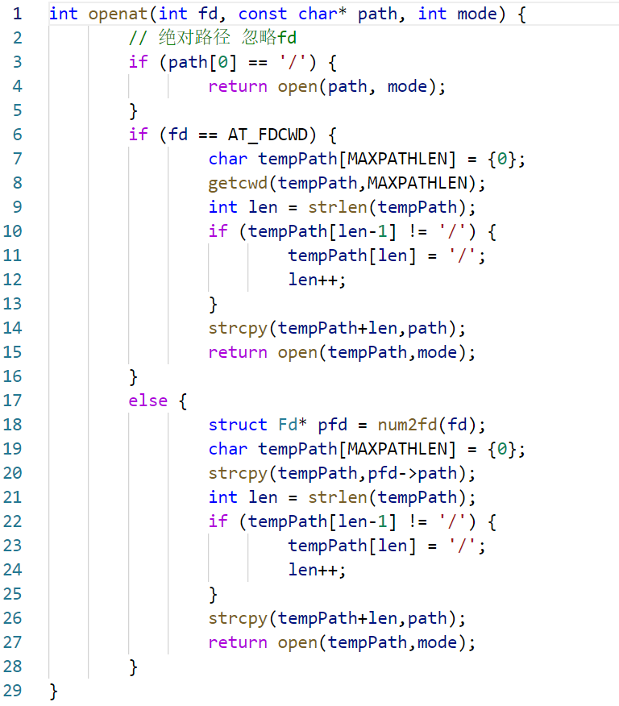
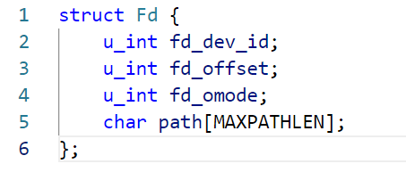
文件系统功能扩展
openat函数
绝对路径：调用open
fd+相对路径：fd的路径拼接相对路径，调用open
AT_FDCWD+相对路径：getcwd获取当前路径，拼接相对路径，调用open

Slide 22
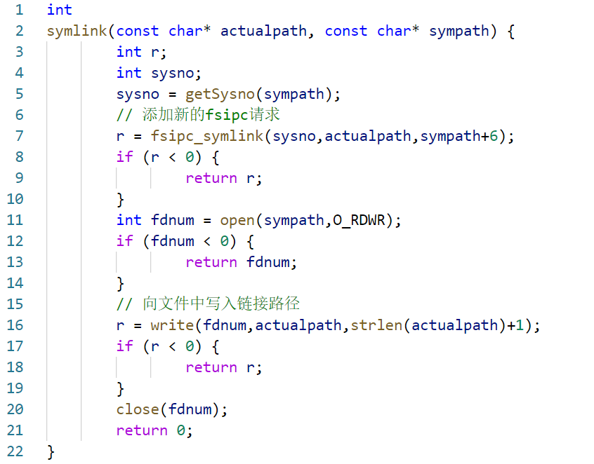
文件系统功能扩展
symlink函数
符号链接：
创建文件类型为FTYPE_SYM的文件，其文件内容为其链接的文件的路径。
支持多文件系统

Slide 23
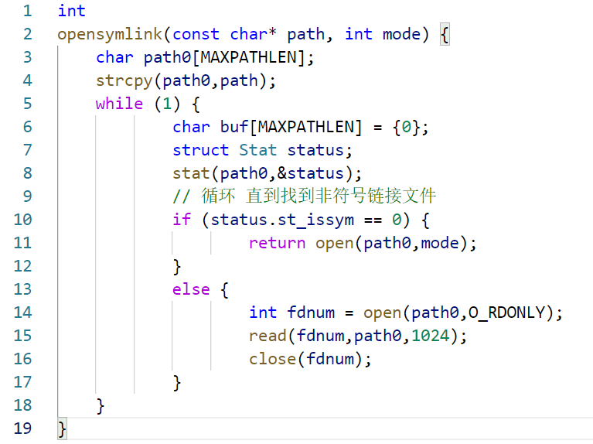
文件系统功能扩展
opensymlink函数
在symlink的基础上拓展的函数。
打开的文件是符号链接时，打开最终所链接的文件。

Slide 24
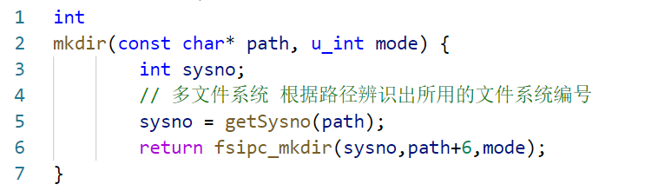
文件系统功能扩展
mkdir, mkdirat函数
mkdir在指定目录下创建一个目录文件即可，mkdirat与mkdir的关系，和openat与open的关系类似，不再赘述

Slide 25
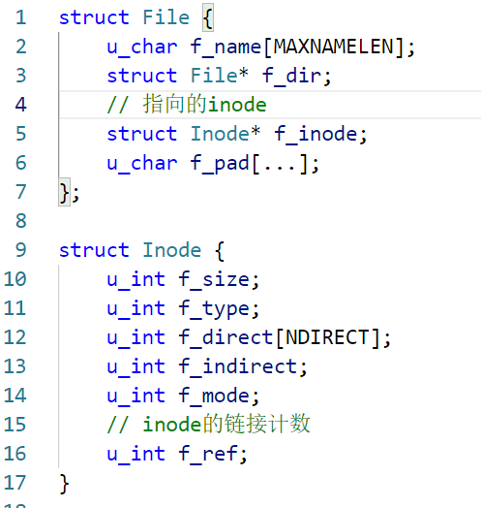
文件系统功能扩展
link unlink rmdir rename函数
MOS系统对实现硬链接机制非常不友好！
MOS中目录文件的目录项存储的是FCB，而不是FCB的地址，对于多个目录引用的文件，需要进行更新，不适合硬链接。
方法是在File结构体下面，添加inode层，与unix系统的文件组织形式非常像，并且在磁盘上选取了2号磁盘块作为专门存储inode的磁盘块。
在链接机制完成后，unlink，rmdir，rename才有意义，目前暂未完全实现。

Slide 26
PART FOUR
多文件系统

Slide 27
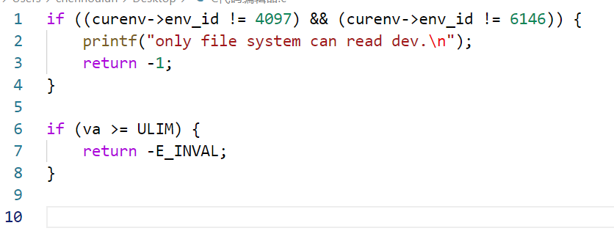
多文件系统
如何解决多个文件系统的标识问题？
多文件系统是否要对文件系统进程透明？
文件系统使用进程号标志，对于任务二，在syscall_read_dev与syscall_write_dev中对文件系统的进程号进行特判即可，地址使用va>=ULIM进行合法性检查。
在多文件系统中，建立了两个文件系统分别为1号进程与2号进程，并且文件操作对其加以支持。
我的设计方案中，每个文件系统进程对其他文件系统进程是不知晓的，在用户对文件系统ipc之前已经对文件系统进程进行了选择。
三大问题：
路径解析问题
进程分派问题
同步互斥问题

Slide 28
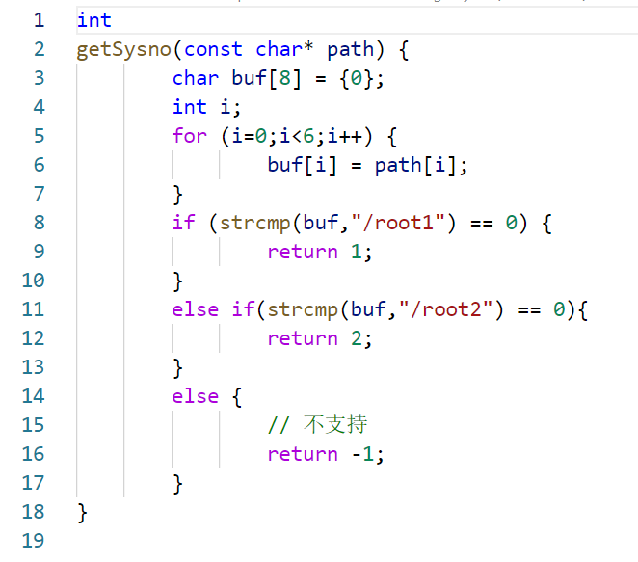
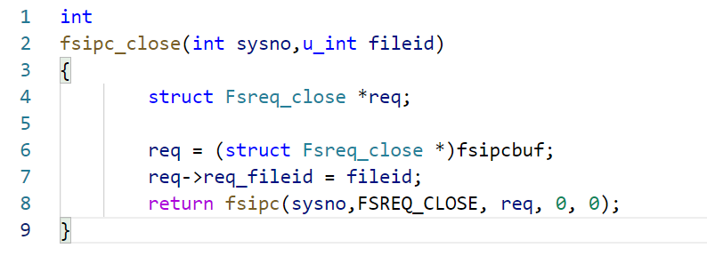
多文件系统
路径解析问题
进程分派问题
字符串处理：
对绝对的路径前缀进行判断
/root1 则使用1号文件系统
/root2 则使用2号文件系统
去掉上述前缀后，路径传递给特定的文件系统进程。
fsipc中接口需要增加传入int sysno,以确定使用的文件系统进程
例如：

Slide 29
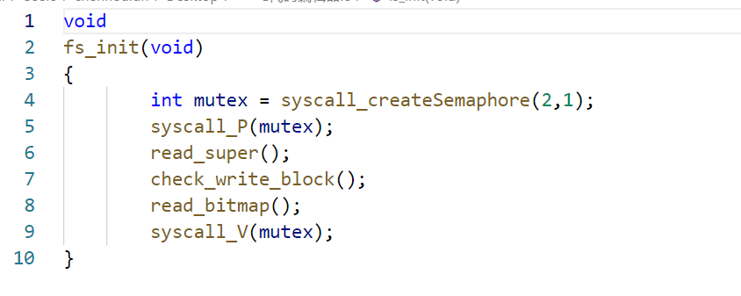
多文件系统
同步互斥问题
多文件系统相较于单个文件系统出现数据冲突等现象，所以要注意加入锁机制予以保护。
例如在文件系统初始化的过程中，要进行互斥，否则会报出数据错误（实验中遇到的是魔数错误）

Slide 30
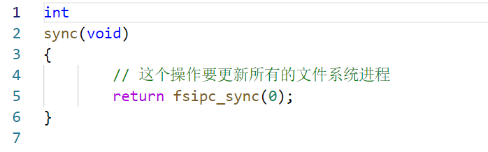
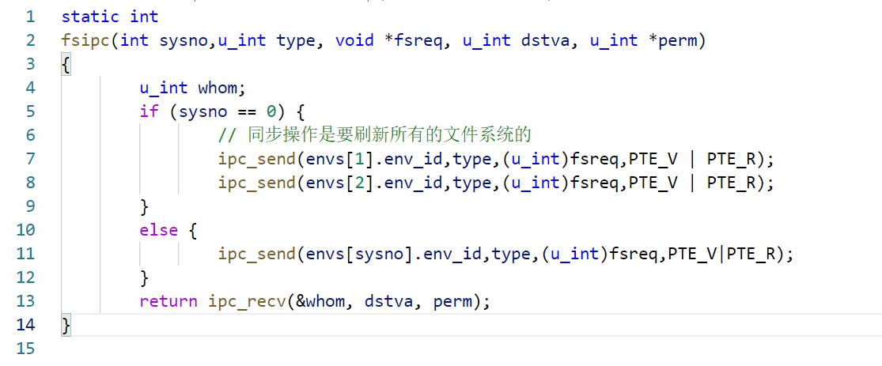
多文件系统
其他问题
根据文件操作的语义要具体问题具体分析。
例如，sync同步操作显然是要对于所有文件系统的。
令sysno=0时表示对所有文件系统请求服务，当使用file_sync时，sysno参数要传0.

Slide 31
多文件系统
优缺点分析
优点：
完全是用户层面的一种抽象，文件系统进程不需要做任何改动。
缺点：
使用固定进程号对文件系统进程进行区分，虽然简便可行，但是扩展性非常差，适合比较固定的应用场景。

Slide 32
感谢倾听！

Slide 33
测试部分
任务1：
user/printf.c中添加mutex，fktest.c中第一个函数保留this is father等，init.c中保留fktest
测试完毕，将printf.c中的锁注释
任务2：
fktest.c中测试syscall_read/write_dev等，init.c中保留fktest
任务3：
Part1：user/fktest.c第一个函数保留syscall_PV部分，init.c保留fktest
Part2: (内核共享SPOOLing) user/fktest.c中保留第二个函数，init.c保留fktest(输入、输出各一个)，对文件尾进行测试
（ipc页面共享SPOOLing）init.c保留testspooling,spoolingOutput,spoolingInput,wellmanage

Slide 34
测试部分
任务4：
Init.c中fstest：测试open的三个参数
Init.c中myDemo: 测试剩下的文件系统
任务5：
测试双文件系统、符号链接跨文件系统，init.c中test2filesystems
Lab6：

